Slide 1
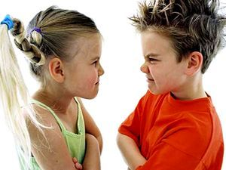
Мастер класс, в рамках районного семинара , на тему:
«Агрессия и агрессивность.
Понятие, виды, рекомендации педагогам…»

Slide 2
Что такое агрессия?
Агрессия – врожденное и неотъемлемое свойство любого человека.
Агрессия – внутренняя сила, дающая человеку возможность противостоять внешним силам.
Агрессия – это любая форма поведения, нацеленная на оскорбление или причинение вреда другому живому существу, не желающему подобного обращения.

Slide 3
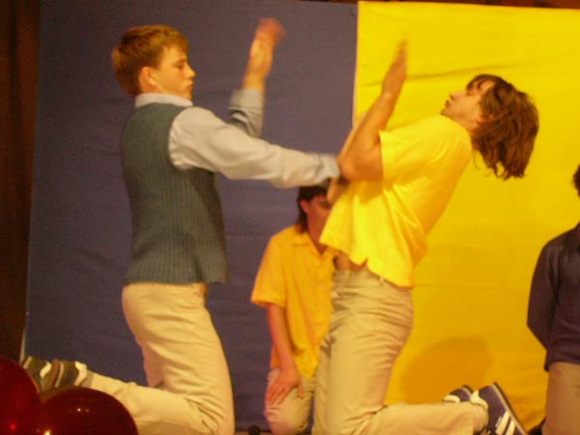
Виды агрессии
Физическая агрессия-
использование физической силы против другого лица

Slide 4
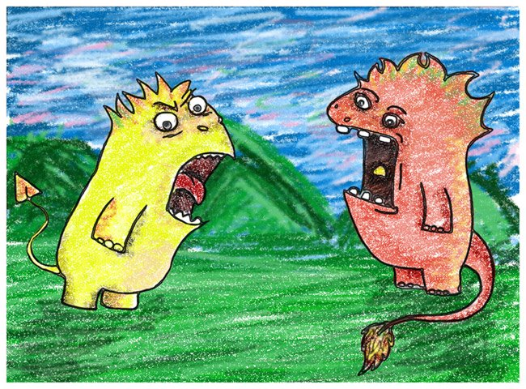
Вербальная агрессия
выражение негативных чувств через крик, визг, так и через словесную форму (угрозы, проклятия, оскорбления)

Slide 5
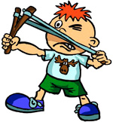
А.Басс и А.Дарки выделяют 5 видов агрессии: физическая (действия против кого-либо), раздражение (вспыльчивость, грубость), вербальная (угрозы, крики, ругательства), косвенная (сплетни, злобные шутки, топание, выкрики в толпе), негативизм (манера поведения). Все эти виды агрессии можно наблюдать у людей всех возрастов, а иногда они проявляются с самого раннего возраста.

Slide 6
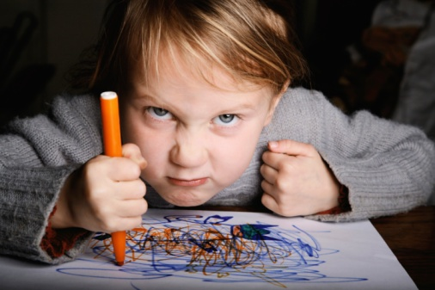
Аутоагрессия Гетероагрессия
направлена на себя (самоуничижение, саморазрушающее поведение, психосоматические заболевания)
направлена на окружающих (побои, угрозы, оскорбления, ненормативная лексика, шантаж)

Slide 7
Что такое агрессивность?
Если агрессия рассматривается как отдельные действия, поступки, то
агрессивность – свойство личности, склонность воспринимать поведение другого как изначально враждебное.

Slide 8
Факторы, влияющие на появление агрессии.
- некоторые соматические заболевания и заболевания головного мозга, ; индивидуальные особенности человека
стиль воспитания в семье- агрессивное поведение является отражением тех отношений, которые малыш наблюдает дома.
- повсеместная демонстрация сцен насилия в кино
- нестабильная социально-экономическая обстановка
- социально-культурный статус семьи и т.п.

Slide 9
Агрессивное поведение проявляется как:
стремление привлечь внимание окружающих
удовлетворение потребности в чем-либо
защита от окружающего мира
разрядка, снятие напряжения, направленные как на других, так и на себя
просьба о любви

Slide 10
АГРЕССИВНЫЙ РЕБЕНОК:
1.не понимает чувств и переживаний других людей;
2.ощущает себя отверженным;
3.часто ругается со взрослыми;
4.создает конфликтные ситуации;
5.сваливает вину на других;
6.часто спорит со взрослыми;
7.теряет контроль над собой;
8.импульсивен (только в момент агрессии);
9.часто дерется;
10.не может адекватно оценить свое поведение;
11.имеет мускульное напряжение (руки, ладонь, скулы);
12.часто специально раздражает взрослых;
13.толкает, ломает, крушит все кругом;
14.завистлив, мстителен;
15.раздражителен;
16.винит других в своих ошибках;
17.стремится разозлить маму, учителя;
18.думает, что он не хуже других;
19.имеет низкий уровень эмпатии;
20.часто сердится и отказывается что-либо делать.

Slide 11
Рекомендации по общению с агрессивным ребенком
1. Спокойное отношение в случае незначительной агрессии.
полное игнорирование реакций ребенка - весьма мощный способ прекращения нежелательного поведения;
выражение понимания чувств ребенка
("Конечно, тебе обидно...");
переключение внимания, предложение какого-либо задания ("Помоги мне, пожалуйста, ……");
позитивное обозначение поведения
("Ты злишься потому, что ты устал").

Slide 12
2. Акцентирование внимания на поступках (поведении), а не на личности.
констатация факта ("ты ведешь себя агрессивно, ты злишься?");
раскрытие мотивов агрессивного поведения ("Ты хочешь меня обидеть?", "Ты хочешь продемонстрировать силу?");
обнаружение своих собственных чувств по отношению к нежелательному поведению ("Мне не нравится, когда со мной говорят в таком тоне", "Я расстраиваюсь, когда на меня кто-то громко кричит»

Slide 13

3. Контроль над собственными негативными эмоциями.
Советы старшеклассников педагогам:
Уметь слушать и услышать учащихся
В случае проявления агрессии – не нагружать ребенка еще больше
Учиться самим не быть агрессивными
Проводить мероприятия по снятию напряжения, стресса
Отдыхать, читать книги, смотреть фильмы, играть в игры, в карты,

Slide 14
4. Сохранение положительной репутации ребенка
публично минимизировать вину ребенка ("Ты не важно себя чувствуешь", "Ты не хотел его обидеть"), но в беседе с глазу на глаз показать истину;
не требовать полного подчинения, позволить ребенку выполнить ваше требование по-своему;
предложить ребенку компромисс, договор с взаимными уступками.

Slide 15
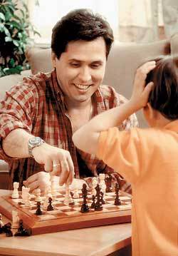
5. Демонстрация модели неагрессивного поведения
пауза, дающая возможность ребенку успокоиться;
внушение спокойствия;
использование юмора;
признание чувств ребенка.

Slide 16
6. Предупреждение агрессивных действий детей
никогда не следует поощрять ребенка за проявленную агрессивность;
в необходимых случаях такого ребенка успокаивает временная изоляция с кратким разъяснением причины;
если ребенок готов к нанесению удара (укусу и т.д.), то лучше быстро остановить его и резко предупредить его “Нельзя!”.

Slide 17

7.Обращение с ребенком после агрессивного поведения:
искать выход по переориентации его энергии по социально правильному руслу;
следует помнить: частые наказания неэффективны, а безнаказанность
еще больше портит;
придумать новые приемы
переключения ребенка на новые виды
отношений (игра, самообслуживание и т.д.).

Slide 18
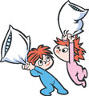
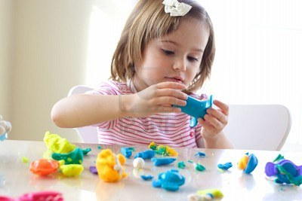
8. Обучение ребенка техникам и способам управления собственным гневом. Развитие контроля над деструктивными эмоциями.
Комкать и рвать бумагу.
Бить подушку или боксерскую грушу.
Топать ногами.
Написать на бумаге все слова, которые хочется сказать, скомкать и выбросить бумагу.
Втирать пластилин в картонку или бумагу.
Посчитать до десяти, сделать дыхательную гимнастику
Скакать на скакалке.
Громко спеть любимую песню.
Пометать дротики в мишень.
Пускать мыльные пузыри, лопать их.
Пробежать по детской площадке или стадиону.
«Попинать» подушку, быстрыми движениями рук нарисовать обидчика, а затем зачеркать его. Слепить из пластилина (соленого теста) фигуру обидчика и сломать её.

Slide 19
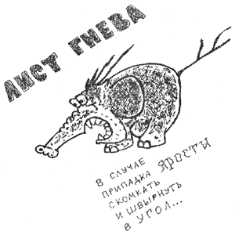
«Обзывалки», «А ты, ..., морковка!»
«Мешочек для криков»
«Листок гнева»
«Толкалки»
«Два барана»
все эти игры для учащихся начальных классов, они помогут избавиться от гнева, снять напряжение

Slide 20
Релаксационные упражнения
1. Упражнение «Гора с плеч». «Когда ты очень устал, тебе тяжело, хочется лечь, а надо еще что-то сделать, сбрось «гору с плеч». Встань, широко расставив ноги, подними плечи, отведи их назад и опусти. Сделай это упражнение 5-6 раз, и тебе станет легче».
2. Упражнение «Солнечный зайка». «Солнечный зайчик заглянул тебе в глаза. Закрой их. Он побежал по лицу, нежно погладь его ладонями: сначала лобик, носик, ротик, щечки, погладь голову, шею, животик, ручки, ножки, он забрался за шиворот- погладь и там. Он любит и ласкает тебя, а ты погладь его и подружись с ним».
3. Упражнение «Врасти в землю». «Попробуй сильно-сильно надавить пятками на пол, руки сожми в кулаки, крепко стисни зубы. Ты могучее, крепкое дерево, у тебя сильные корни и никакие ветры тебе не страшны».
4. Упражнение «Возьми себя в руки». «Как только ты почувствуешь, что хочется кого-то стукнуть, что-то крикнуть, обхвати ладонями локти и сильно прижми руки к груди- это поза выдержанного человека. Ты- хозяин своих эмоций».
5. Упражнение «Ты- лев». «Закрой глаза. Представь льва, царя зверей- сильного, могучего, уверенного в себе, спокойного и мудрого.

Slide 21
Типичными неправильными действиями взрослого, усиливающими напряжение и агрессию, являются:
- повышение голоса, изменение тона на угрожающий;
- демонстрация власти ("Учитель здесь пока еще я", "Будет так, как я скажу");
- крик, негодование;
- агрессивные позы и жесты: сжатые челюсти, перекрещенные или сцепленные руки, разговор "сквозь зубы";
- сарказм, насмешки, высмеивание и передразнивание;
- негативная оценка личности ребенка, его близких или друзей;
- использование физической силы;
- втягивание в конфликт посторонних людей;
- непреклонное настаивание на своей правоте;
нотации, проповеди, "чтение морали", - наказания или угрозы
- сравнение ребенка с другими детьми - не в его пользу;
- команды, жесткие требования, давление;
- оправдания, подкуп, награды.

Slide 22
Исследование уровня агрессивности ребенка.
Каждый положительный ответ на каждое из предложенных утверждений оценивается в 1 балл.
1.Временами кажется, что в него вселился злой дух.
2.Он не может промолчать, когда чем-то недоволен.
3.Когда кто-то причиняет ему зло, он обязательно старается отплатить тем же.
4. Иногда ему без всякой причины хочется выругаться.
5. Бывает, что он с удовольствием ломает игрушки, что-то разбивает, потрошит.
6. Иногда он так настаивает на чем-то, что окружающие теряют терпение.
7. Он не прочь подразнить животных.
8. Переспорить его трудно.
9. Очень сердится, когда ему кажется, что кто-то над ним подшучивает.
10. Иногда у него вспыхивает желание сделать что-то плохое.
11. В ответ на обычные распоряжения стремится сделать все наоборот.
12. Часто не по возрасту ворчлив.
13. Воспринимает себя как самостоятельного и решительного.
14.Любит быть первым, командовать, подчинять себе других.
15.Неудачи вызывают у него сильное раздражение, желание найти виноватых.
16. Легко ссорится, вступает в драку.
17. Старается общаться с младшими и физически более слабыми.
18. У него нередки приступы мрачной раздражительности.
19. Не считается со сверстниками, не уступает, не делится.
20. Уверен, что любое задание выполнит лучше всех.
Показатели:
Высокая агрессивность – 15-20 баллов.
Средняя агрессивность – 7-14 баллов.
Низкая агрессивность – 1-6 баллов.

Slide 23




СПАСИБО ЗА ВНИМАНИЕ!

